Slide 1
SAĞLIKLI YAŞAM
(İlkokul)

Slide 2
SAĞLIKLI YAŞAM İÇİN NELER ÖĞRENECEĞİZ?
SAĞLIKLI BESLENMELİYİZ
SAĞLIKLI BESLENME
NEDİR?
BESLENMEDE
4 YAPRAKLI YONCA MODELİ
HAREKET ETMELİYİZ
HAREKET NEDEN ÖNEMLİ?
HAREKETSİZ KALIRSAK NELER OLUR?
MİKROPLARDAN KORUNMALIYIZ
KİŞİSEL TEMİZLİK NEDİR?
ÇEVRE TEMİZLİĞİNİN BİZİM İÇİN ÖNEMİ NE OLABİLİR?
DÜZENLİ UYUMALIYIZ
GÜNDE KAÇ SAAT UYUMALIYIZ?
UYKUNUN FAYDALARI NELER OLABİLİR?

Slide 3
Bakalım bilen var mı?
1.
Sağlıklı beslenmek
ne demektir?
2.
Sağlıksız gıdalar nelerdir?
3.
Sağlıklı beslenmenin faydaları neler olabilir?

Slide 4
Sağlıklı Beslenmek Nedir?
Vücudumuza faydalı
büyüme ve gelişmemize
yardımcı olan beslenme şeklidir.

Slide 5
MERHABA
BİZ SAĞLIKSIZ
ABUR CUBURLARIZ BİZİ TANIYOR MUSUN?

Slide 6
DAHA MUTLU VE ENERJİK HİSSEDERİZ
DERSLERİMİZİ DAHA ÇABUK ÖĞRENİRİZ
OKUL BAŞARIMIZ ARTAR
OYUNLARIMIZI RAHATÇA OYNARIZ
HASTALIKLARA KOLAYCA YAKALANMAYIZ
SAĞLIKLI BESLENİRSEK

Slide 7
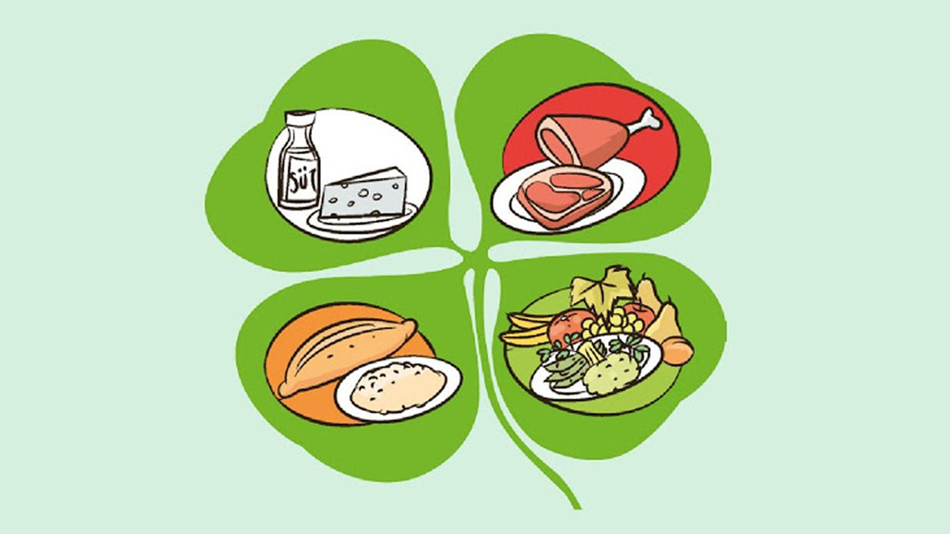
4 YAPRAKLI YONCA BESLENME MODELİ
Süt Ürünleri
yoğurt, peynir
Protein Ürünleri
et, tavuk, balık, yumurta, kuru fasulye, nohut, mercimek
Tahıl Ürünleri
pirinç, mısır, bulgur,
ekmek,
Sebze Meyve

Slide 8
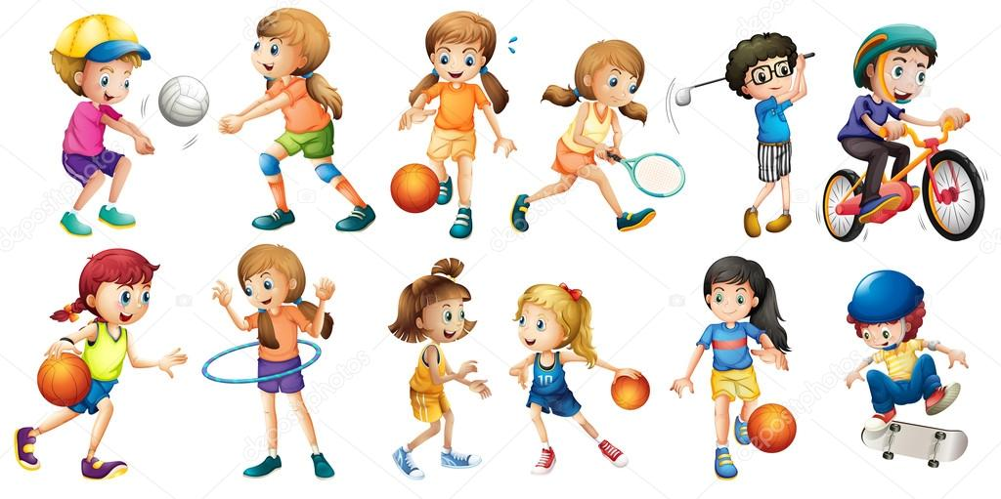
Hareket ve sporun bize faydaları var mıdır?
Aşırı kilo artışımızı engeller.
Mutlu ve enerjik hissederiz.
Derslerimizi daha iyi öğreniriz.
Okul başarımız artar…

Slide 9
TEKNOLOJİ İLE GÜNLÜK 45 DAKİKADAN DAHA FAZLA
VAKİT GEÇİRİP, HAREKETSİZ KALDIĞIMIZDA;
Okul başarımız azalır,
Başımız sürekli ağrır,
Gözlerimiz bozulur,
Arkadaşlarımızdan uzaklaşırız
yalnız kalırız,
Kendimizi mutsuz hissederiz,

Slide 10
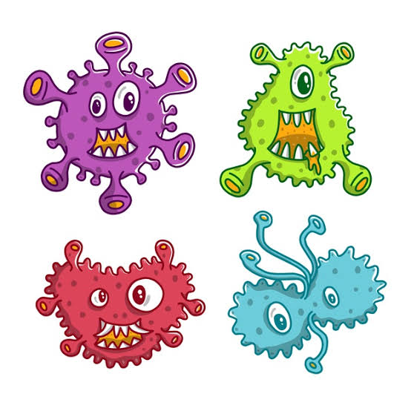
BİZ MİKROPLARIZ
HER YERDE YAŞARIZ
SENİ HASTA EDEBİLİRİZ BİZDEN KURTULMANIN YOLLARI VAR TABİİ Kİ…
EL YIKAMA
YÖNTEMİ
PEKİ NASIL ?

Slide 11
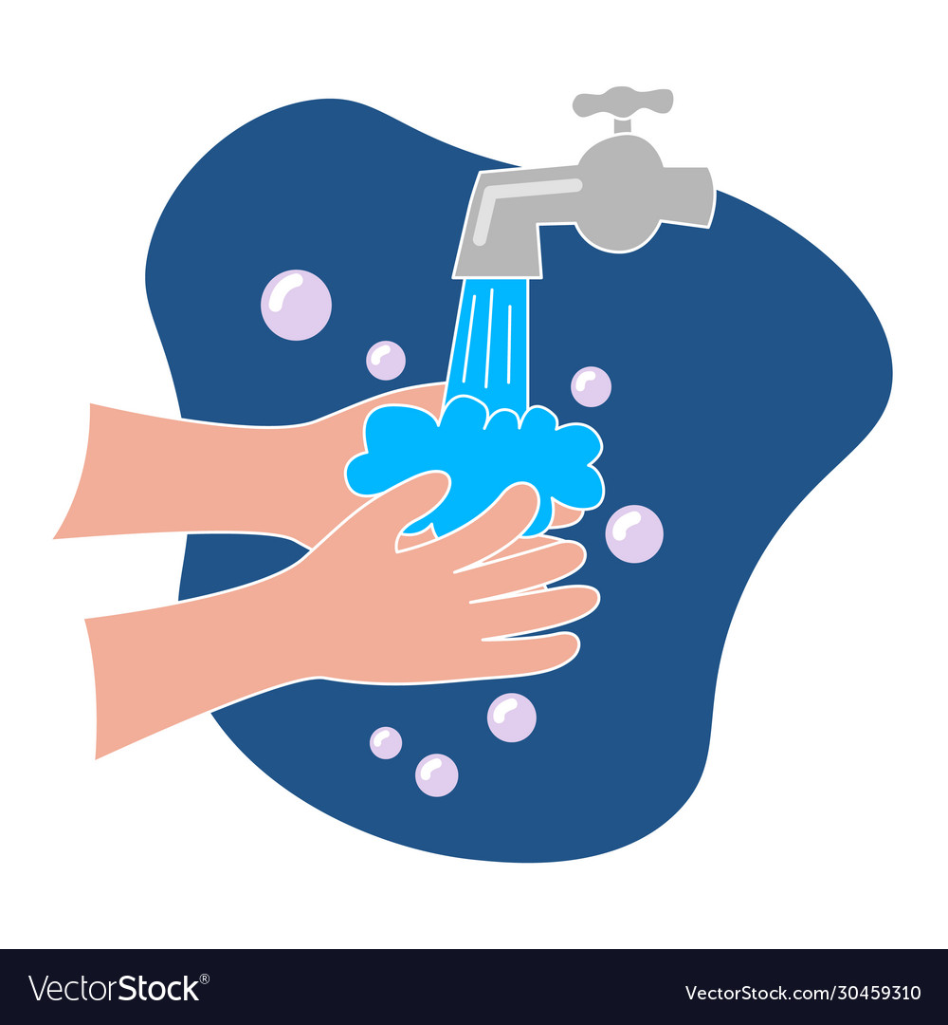
İlk olarak akan su altında eller ıslatılır.
Bilekler, avuç içi, ellerin sırt ve parmak araları ile tırnakların kenar ve uçları sabun ile köpürtülerek en az 20 saniye süreyle kuvvetlice ovuşturulur.
Eller su altında iyice durulanır.

Slide 12
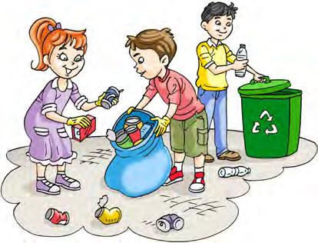
ÇEVREMİZİ TEMİZ TUTARSAK
MİKROPLAR YAŞAM ALANIMIZA DAĞILMAZ
BİZİ HASTA EDEMEZ
SORUMLULUĞUMUZU YERİNE GETİRMEK
İYİ VE MUTLU HİSSETMEMİZİ SAĞLAR

Slide 13
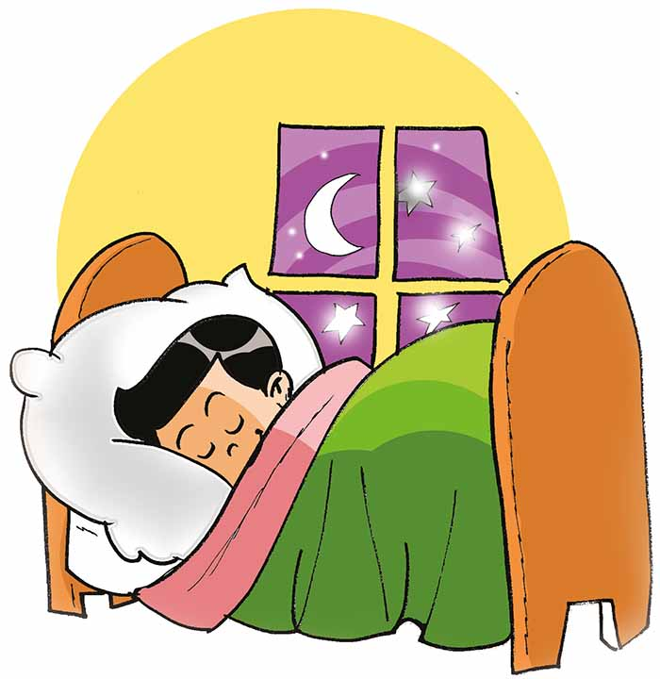
FİZİKSEL VE PSİKOLOJİK SAĞLIK İÇİN UYKU ŞART!
ÇOCUKLAR İÇİN
DOĞRU UYKU SAATİ
AKŞAM 22.00 –
SABAH 07.00
ARASI 9 SAATTİR.
UYKUNUN FİZİKSEL FAYDALARI
Büyüme hormonu salınımı artar. Bu sayede uyku sırasında vücut kendini onarır, yeniden yapılandırır.
UYKUNUN ZİHİNSEL PSİKOLOJİK FAYDALARI
Düzenli uyunduğunda öğrenmenin daha net, hafızanın daha güçlü olduğu ortaya konmuştur. Ayrıca dikkat dağınıklığını azaltır.

Slide 14
